Slide 1


«Конструкции деформационных швов, как элемент обеспечения долговечности мостового сооружения»
Генеральный директор
ООО «ДШР»
Старченко В.С.

Slide 2

ООО «Деформационные швы и опорные части»
ООО «Деформационные швы и опорные части» имеет многолетний опыт работы на отечественном рынке дорожного строительства, выполняя изготовление и установку мостовых деформационных швов и опорных частей с использованием передовых открытых мировых технологий и проектов в этой области.
Является разработчиком российских нормативных документов, утвержденных и рекомендованных к применению Федеральным Дорожным Агентством
  «Рекомендации по проектированию и установке полимерных опорных частей мостов»
  (ОДМ 218.2.002-2008).
  «Деформационные швы мостовых сооружений на автомобильных дорогах»
  (ОДМ 218.2.025-2012).
Предприятием изготавливается более 5000 метров конструкций деформационных швов различных типов и более 20000 единиц опорных частей в год.
Notes:
ООО «ДШР» специализируется на производстве деформационных швов и опорных частей с 1994 года. За 27 лет деятельности нами накоплен огромный опыт в области проектирования, изготовления, монтажа и эксплуатации всего спектра конструкций обеспечивающих перемещения пролетных строений.

Slide 3
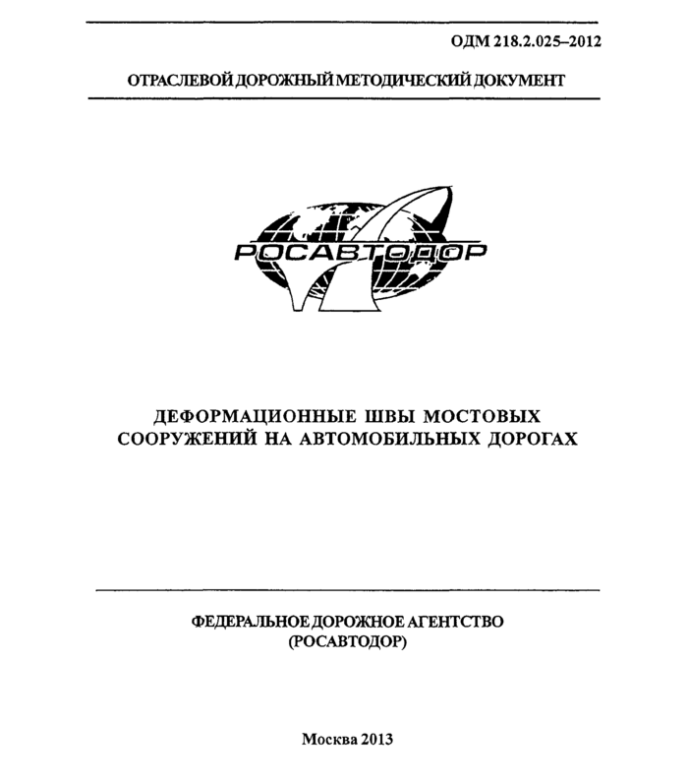
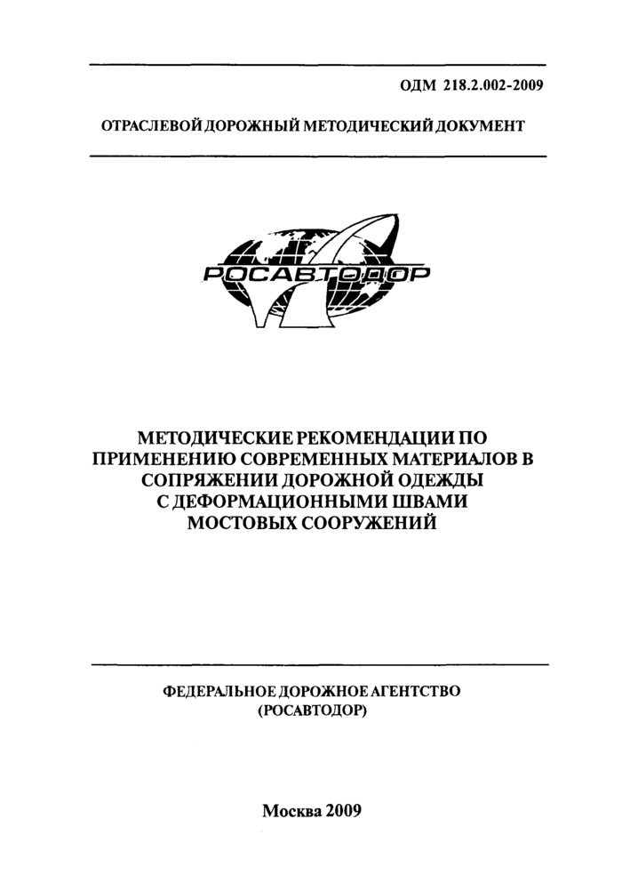
Конструкции ДШ и переходной зоны –
нормативная документация
Notes:
За последние 15 лет в дорожном строительстве, произошли существенные качественные изменения в области применения конструкций деформационных швов и опорных частей от простейших конструкций, изготавливаемых непосредственно на строительной площадке, до высокотехнологичных изделий, изготавливаемых в заводских условиях и поставляемых на объект в 100% готовности. Так же на сегодняшний день разработаны основные документы регламентирующие проектирование, производство и монтаж конструкций переходных зон и ДШ. В том числе ОДМ по конструкциям переходных зон, разработанный ФАУ РОСДОРНИИ.

Slide 4
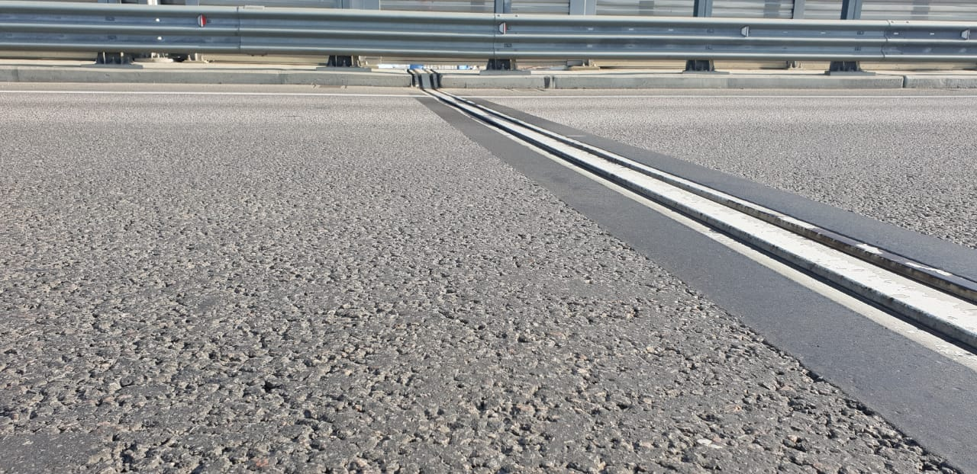
Основные функциональные требования к конструкциям ДШ
Создание непрерывности поверхности для проезда транспорта в местах перемещений конструкций пролетных строений
Восприятие динамической нагрузки от проезда автотранспорта
Обеспечение водонепроницаемости
Обеспечение плавности проезда
Notes:
Современные условия применения и эксплуатации конструкций мостовых деформационных швов предъявляют высокие требования к их потребительским свойствам: надежность, долговечность, высокая прочность и выносливость, водонепроницаемость, удобство содержания и ремонтопригодность. Решение этих задач возможно за счет внедрения новых конструктивных решений, применения новых материалов.
В последние годы, в том числе, в связи с вводом в эксплуатацию ряда высокоскоростных автомагистралей особое внимание уделяется обеспечению плавности проезда через конструкцию деформационного шва.
На нашем производстве мы разработали и внедрили ряд технических решений, позволяющих, сохраняя высокие эксплуатационные характеристики конструкций, достигнуть максимально комфортных и безопасных условий проезда.

Slide 5
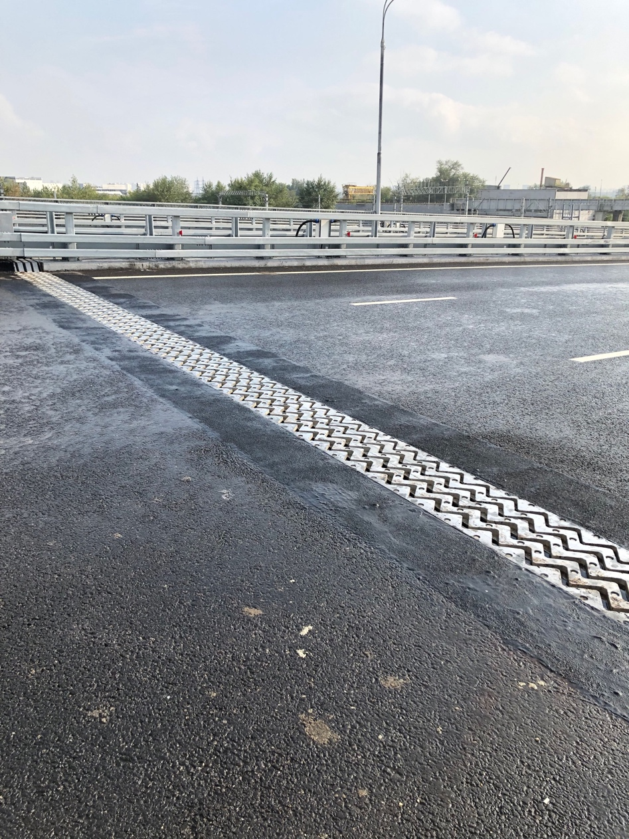
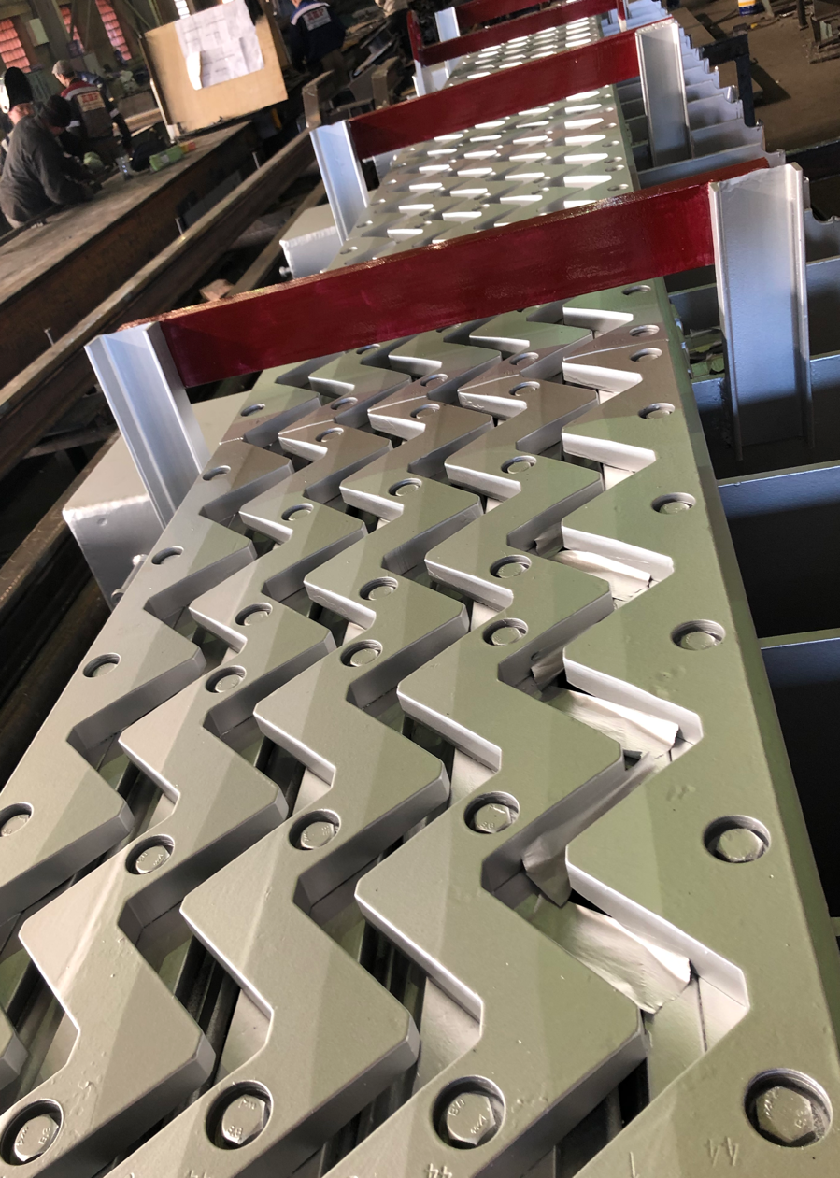
Деформационные швы ОП ДШ ПГ и МП ДШ ПГ с гребенчатыми элементами перекрытия
Notes:
В соответствии с рекомендациями Федерального дорожного агентства ОДМ 218.2.025-2012 «Деформационные швы мостовых сооружений на автомобильных дорогах» для снижения динамического воздействия на КДШ, и шумового воздействия, а также повышения плавности проезда на мостовых сооружениях в населённых пунктах и находящихся на расстоянии менее 2 километров от них, а также на автодорогах с разрешённой̆ скоростью движения автотранспорта более 90 км/ч рекомендуется в конструкциях деформационных швов применять дополнительные элементы перекрытия, предотвращающие попадание колеса в зазор и исключающие удар о нижерасположенные конструкции.

Slide 6
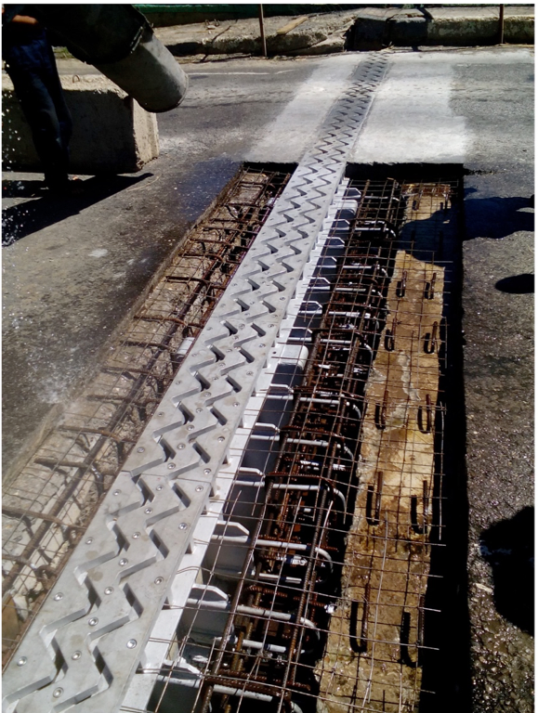
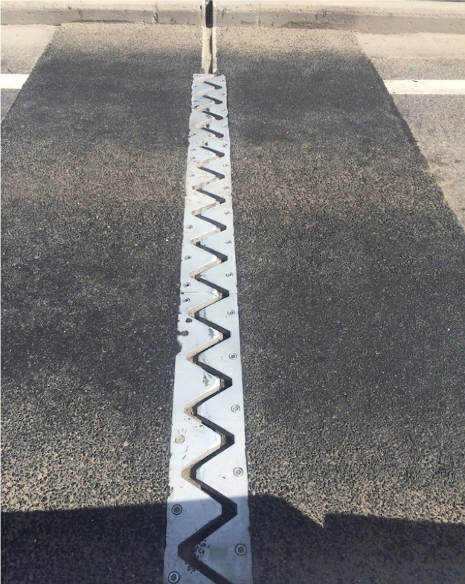
Деформационные швы ОП ДШ ПГ и МП ДШ ПГ с гребенчатыми элементами перекрытия
Notes:
В конструкциях ОП ДШ ПГ и МП ДШ ПГ отсутствуют зазоры перпендикулярные направлению движения автотранспорта. Это позволяет избежать скачков и ударов даже при максимальном раскрытии зазора ДШ в зимний период, а так же существенно снизить шумовую эмиссию при пересечении ДШ автотранспортом, что особенно актуально при строительстве искусственных сооружений в черте и вблизи населенных пунктов.

Slide 7
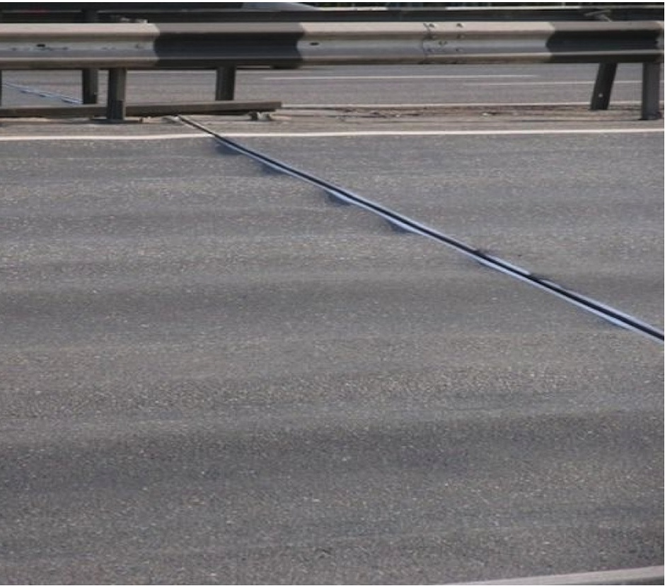
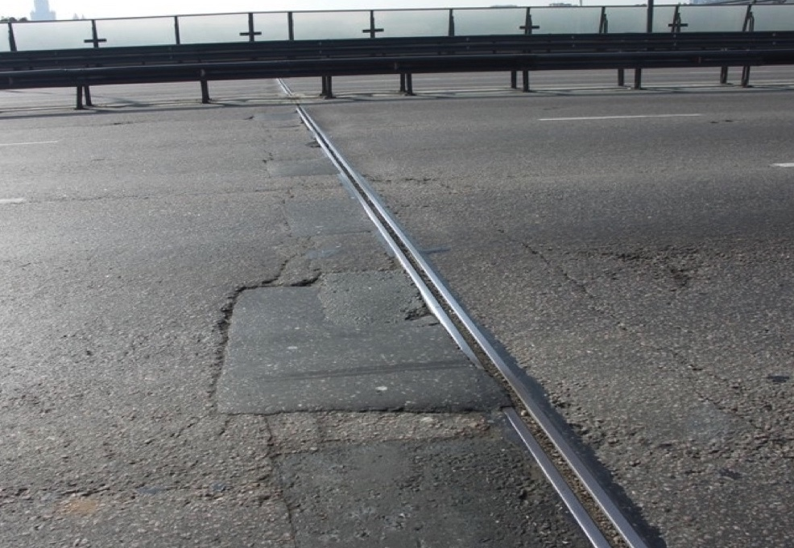
Дефекты покрытия в зоне примыкания к конструкциям ДШ
Notes:
Одним из ключевых факторов, влияющих на плавность проезда, является состояние примыкающего к деформационному шву асфальтобетонного покрытия.
Образование колеи, отрыв и разрушение асфальтобетона от кромки примыкания к ДШ приводят к активному воздействию ударных нагрузок от колес автотранспорта на деформационный шов, вследствие возвышения металлических профилей окаймления относительно покрытия проезжей части.

Slide 8
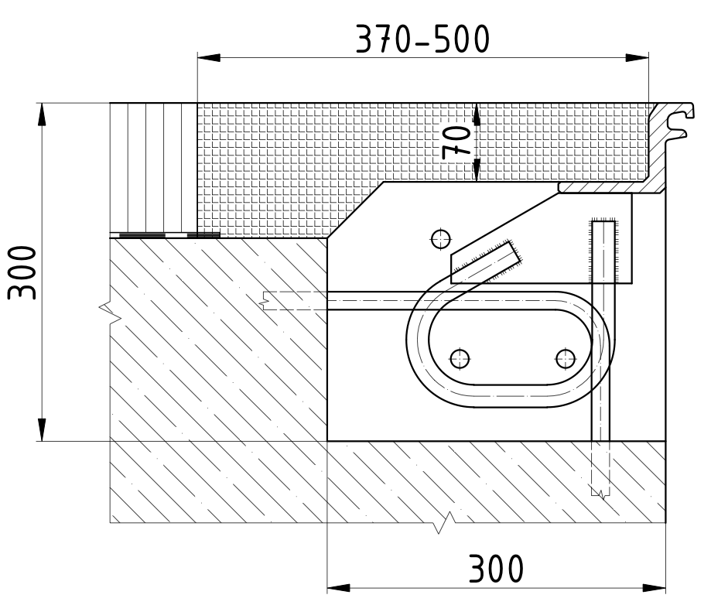
Конструкция переходной зоны ДШ
Notes:
Эффективным решением данной проблемы является устройство переходных зон ДШ из материалов, имеющих более высокие прочностные и адгезионные характеристики, чем асфальтобетон.
Переходная зона устраивается с двух сторон от деформационного шва на всю толщину асфальтобетонного покрытия шириной от 300мм в виде заполнения материалом С прочностными и адгезионными свойствами превышающими таковые у асфальтобетона.

Slide 9
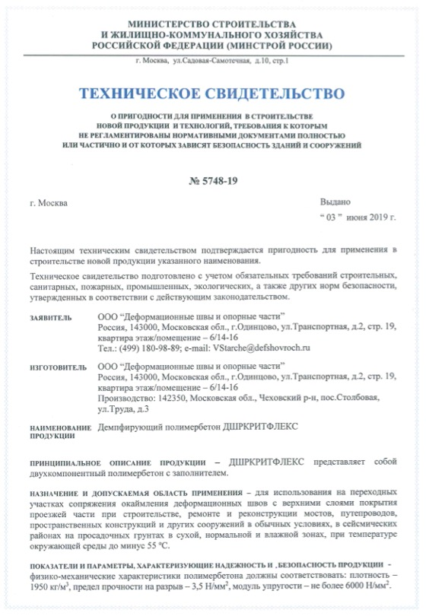

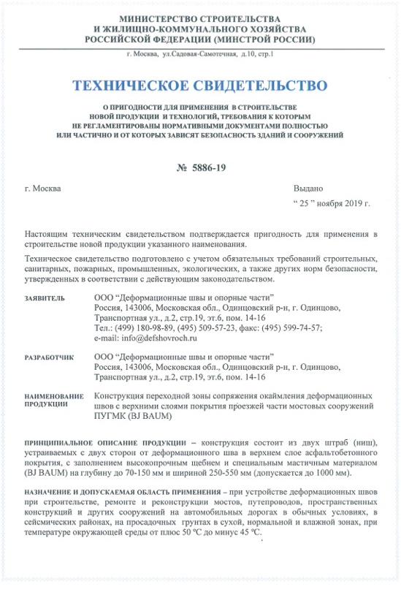
Конструкции переходной зоны
Прочно-упругий полимербетон ДШРКРИТФЛЕКС
ПУГМК (BJ BAUM) Прочно-упругая гранитно-мастичная композиция
Notes:
ООО «ДШР» разработало и широко применяет переходные зоны и прочно-упругого полимербетона ДШР-критфлекс и ПУГМК. Оба материала прошли комплекс испытаний, прошли экспертизу ФАУ ФЦС и выданы технические свидетельства минстроя РФ.

Slide 10
Конструкция переходной зоны
Имеют повышенные прочностные характеристики по сравнению с примыкающей дорожной одеждой
Имеют повышенную адгезию к металлическим элементам окаймления деформационных швов и к слоям дорожной̆ одежды;
Устойчивы к колееобразованию и износу;
Водонепроницаемы – обеспечивает надежное, водонепроницаемое сопряжение слоя гидроизоляции с конструкцией̆ деформационного шва;
Воспринимают динамические нагрузки и обеспечивает защиту конструкции ДШ от негативных ударных воздействий̆;

Slide 11
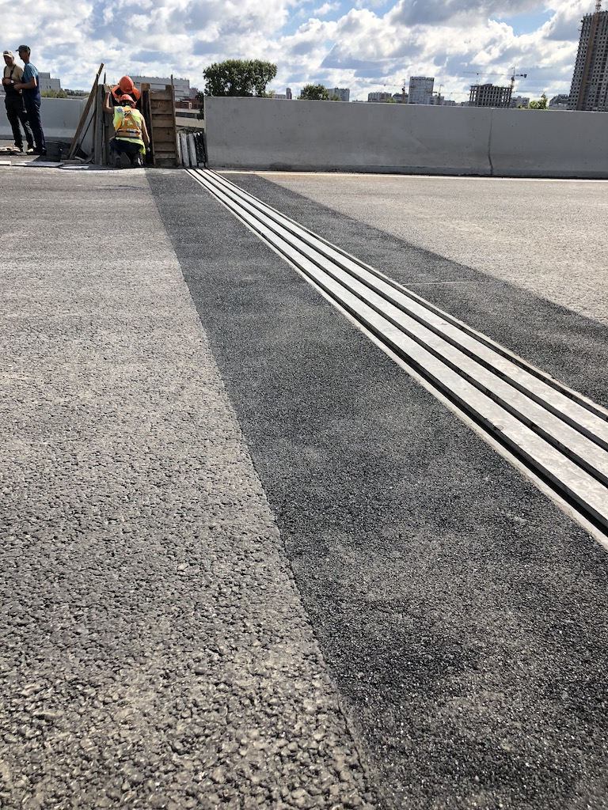
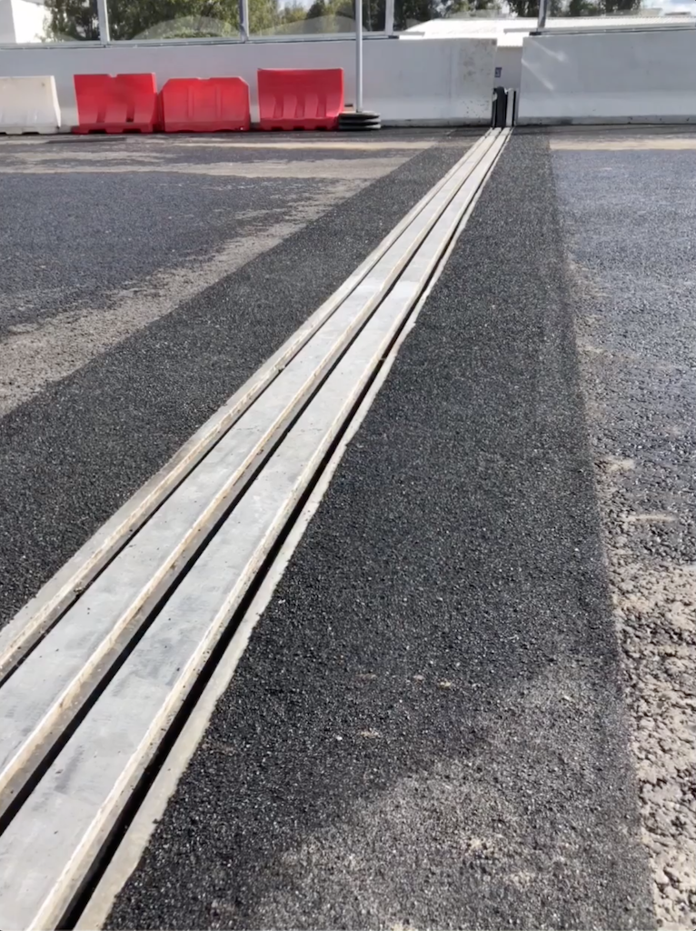
Конструкция переходной зоны ПУГМК (BJ BAUM)

Slide 12
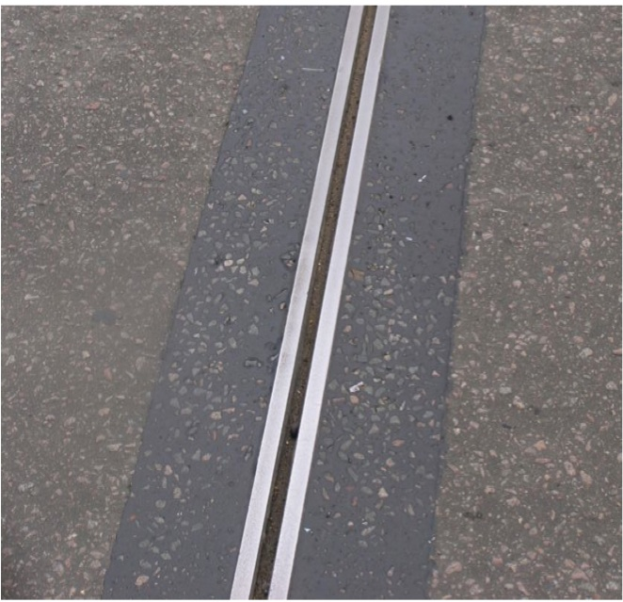
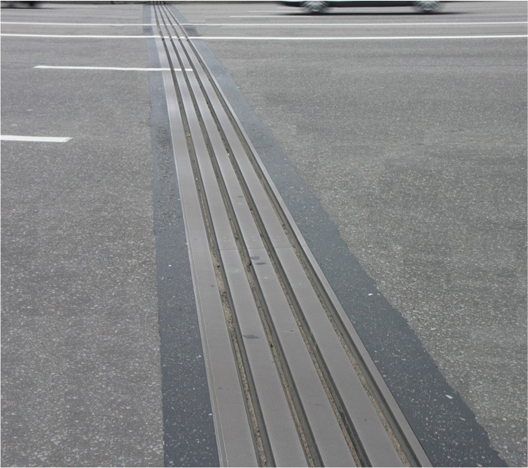
Состояние переходной зоны ПУГМК (BJ BAUM)
Через 5 лет эксплуатации

Slide 13
Конструкция переходной зоны ДШРКРИТФЛЕКС на
Транспортном переходе через Керченский пролив

Slide 14
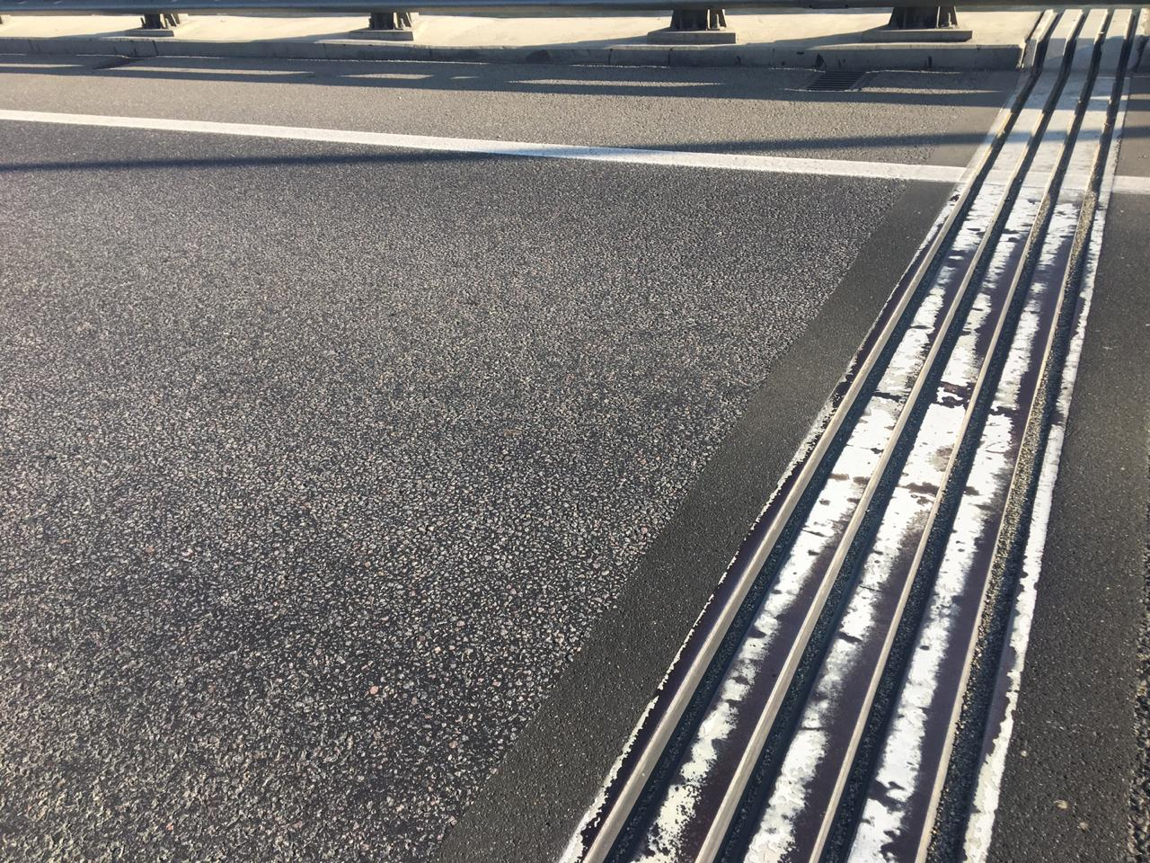
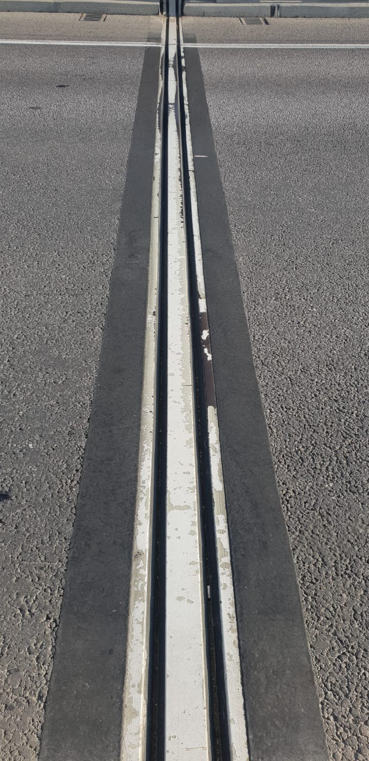
Конструкция переходной зоны ДШРКРИТФЛЕКС на
Транспортном переходе через Керченский пролив
через 3,5 года эксплуатации

Slide 15
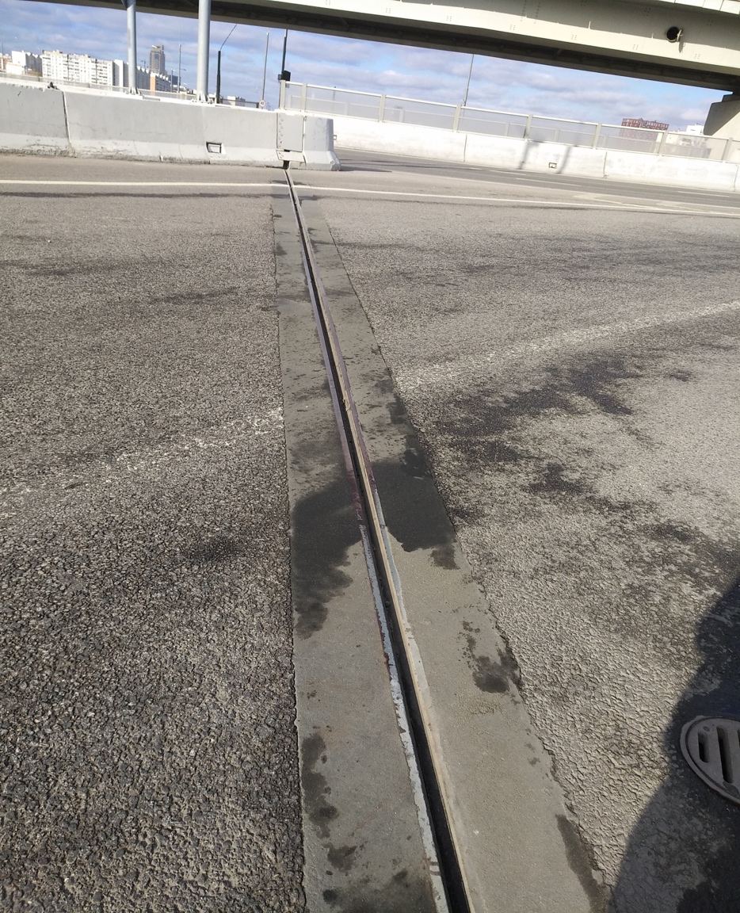
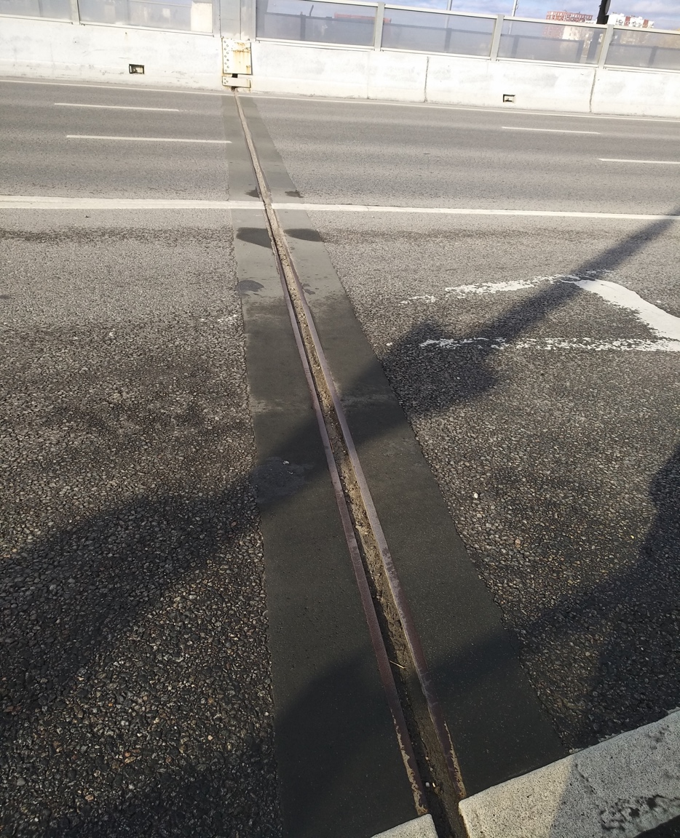
Конструкция переходной зоны ДШРКРИТФЛЕКС
через 7 лет эксплуатации
Транспортная развязка на пересечении с Фестивальной улицей в г. Москве (Выход на М11)
Notes:
Более 350 искусственных сооружений
Результаты положительные

Slide 16
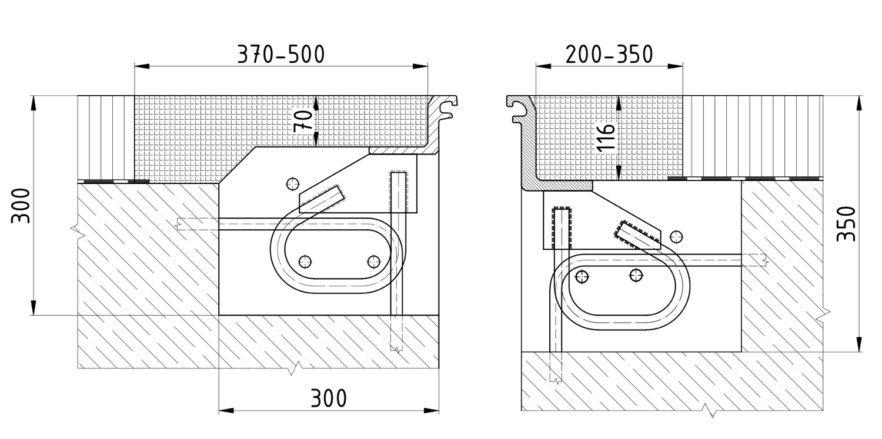
Деформационные швы ОП ДШ и МП ДШ с увеличенной высотой профиля окаймления
Notes:
Большинство применяемых в настоящее время конструкций однопрофильных и многопрофильных деформационных швов имеют высоту окаймления 70мм. Это приводит к необходимости устройства бетонного прилива омоноличивания и уменьшению толщины асфальтобетона в пришовной зоне, что негативно сказывается на прочностных характеристиках покрытия.
В соответствии с ОДМ 218.2.002-2009 «Методические рекомендации по применению современных материалов в сопряжении дорожной одежды с деформационными швами мостовых сооружений» при применении конструкций деформационных швов, окаймления которых имеют горизонтальный элемент, обращенный в сторону пролета, покрытие проезжей части может быть заведено на этот элемент (на горизонтальную площадку) только при условии, что над ним толщина покрытия не уменьшается по сравнению с его толщиной в пролете.
Учитывая требование СП 35.13330.2011 по минимальным толщинам асфальтобетонного покрытия, необходимая высота окаймления деформационного шва (с учетом толщины гидроизоляции) для наиболее широко используемых в настоящее время типов дорожной одежды составляет 96-116 мм.
ООО «ДШР» уже более 5 лет назад разработало и внедрило конструкцию деформационного шва с увеличенной высотой окаймления. Данная конструкция исключает необходимость устройства прилива омоноличивания выше отметки плиты пролетного строения и позволяет выполнить требования вышеупомянутых нормативных документов.
Совместное использование вышеперечисленных технических решений (переходная зона, увеличенная высота профиля окаймления, гребенчатые элементы перекрытия) позволяет значительно улучшить эксплуатационные характеристики конструкций ДШ, гарантировать их надежную работу в течение всего срока эксплуатации и обеспечить комфортные, безопасные условия движения на мостовом сооружении.

Slide 17
Основные ошибки при монтаже конструкций ДШ
Недостаточное/отсутствующее армирование конструкций ДШ
Дефекты омоноличивания конструкций ДШ
Несоблюдение требований по высотным отметкам при монтаже конструкций ДШ

Slide 18
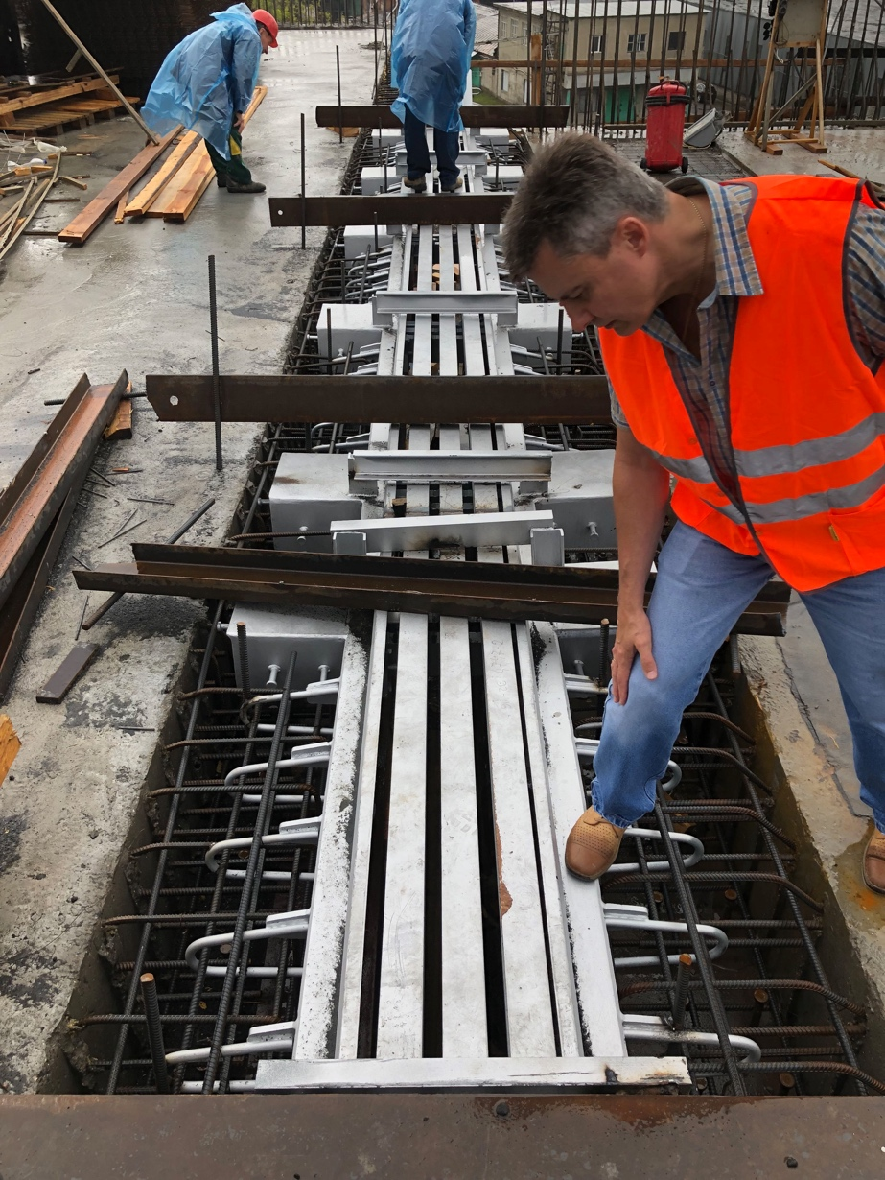
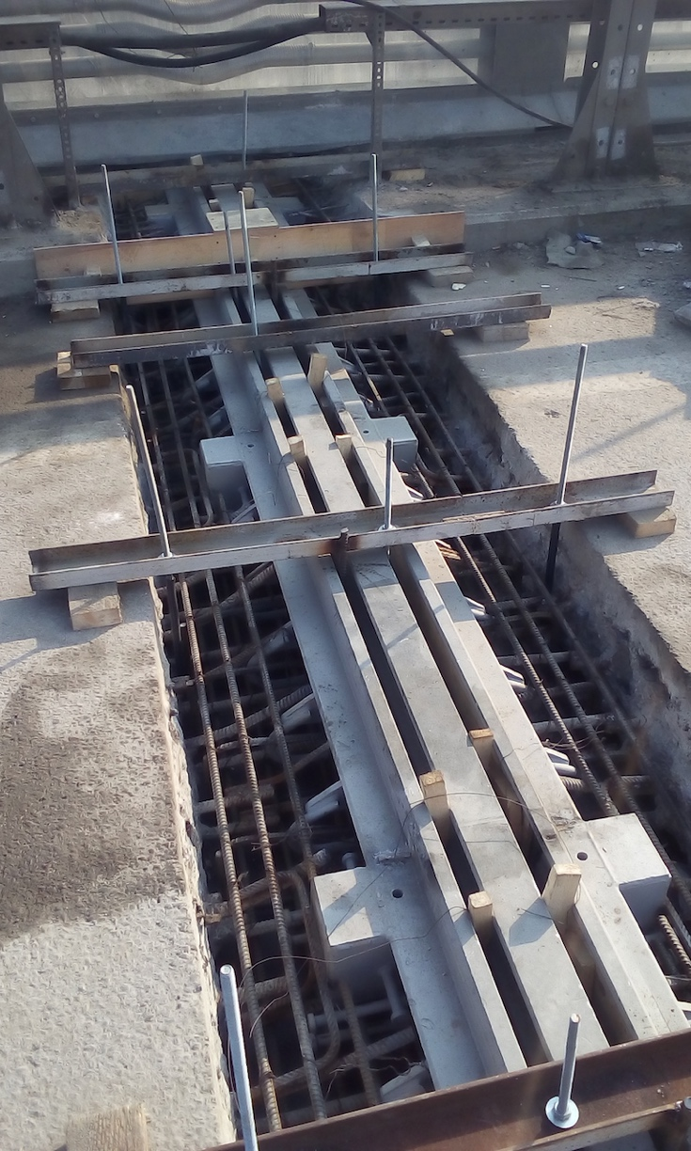
Армирование конструкций ДШ
Notes:
Надежная анкеровка конструкции деформационного шва является одним из главных критериев
Его долговечности. Конструкция воспринимает значительные динамические воздействия как в
Вертикальном так и горизонтальном направлении.
для грузонапряженных участков с интенсивным
Движением очень важно чтобы КДШ была объединена с арматурным каркасом пролетного строения.
В соответствии с ОДМ каждый второй анкер ДШ должен быть объединен сваркой с арматурными выпусками пролетного строения
Для продольных стержней не менее 30% пересечений.

Slide 19
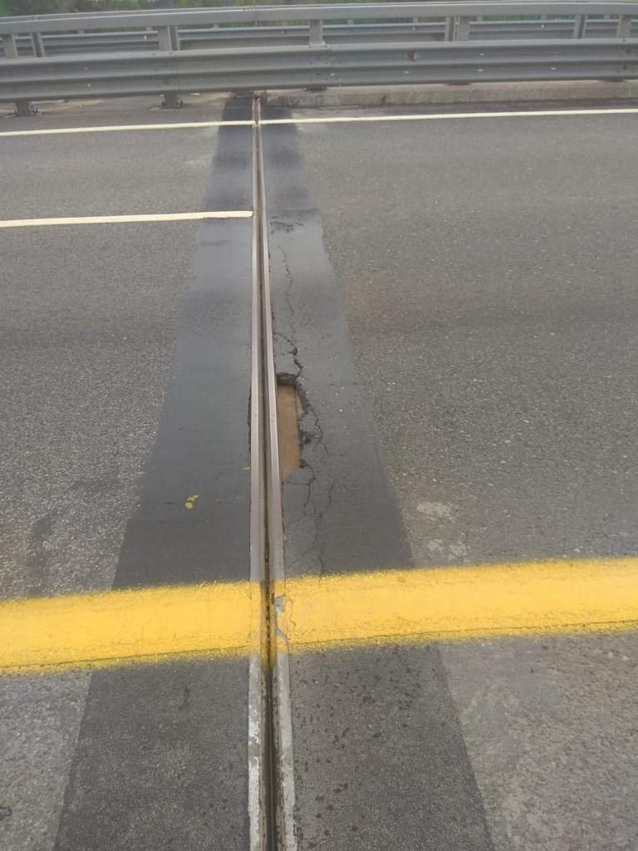
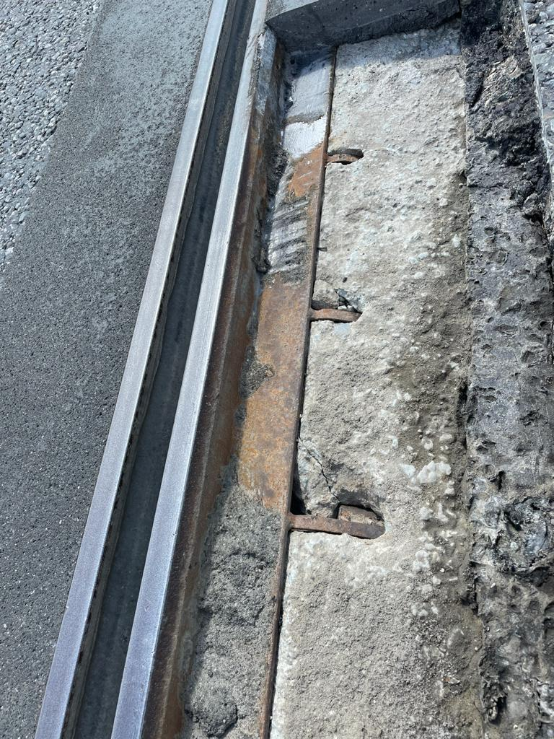
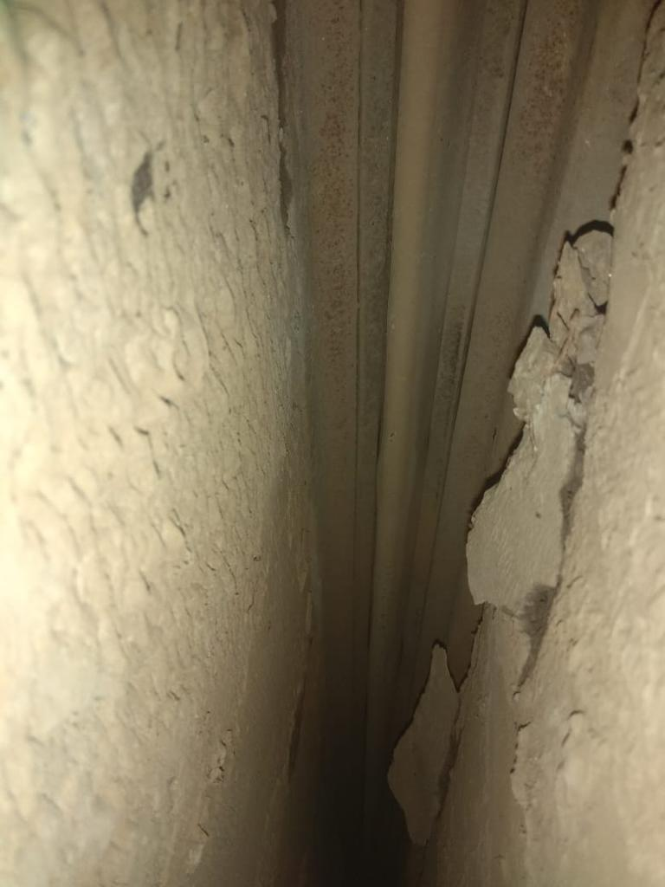
Дефекты армирования конструкций ДШ

Slide 20
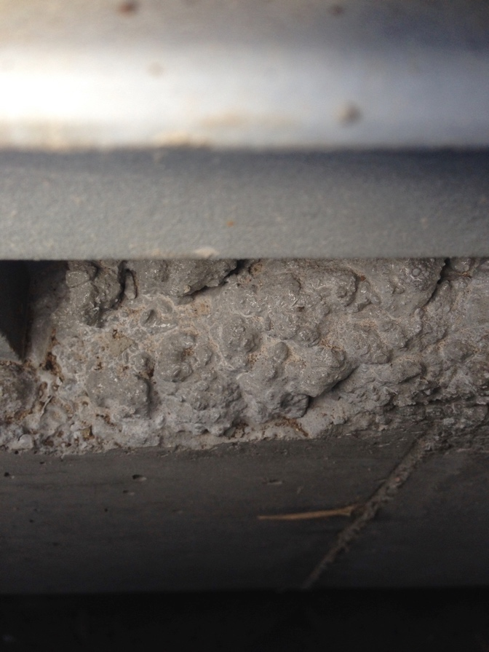
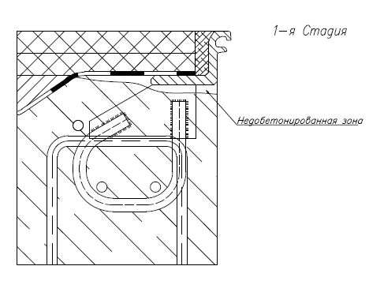
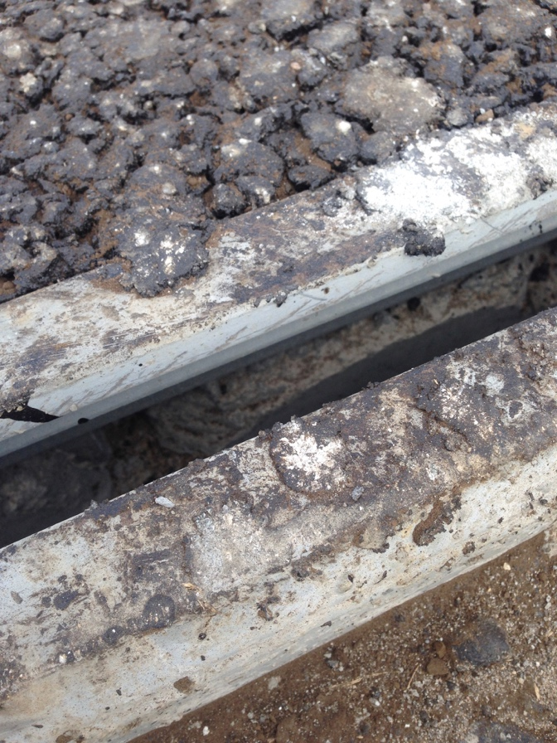
Дефекты омоноличивания конструкций ДШ

Slide 21
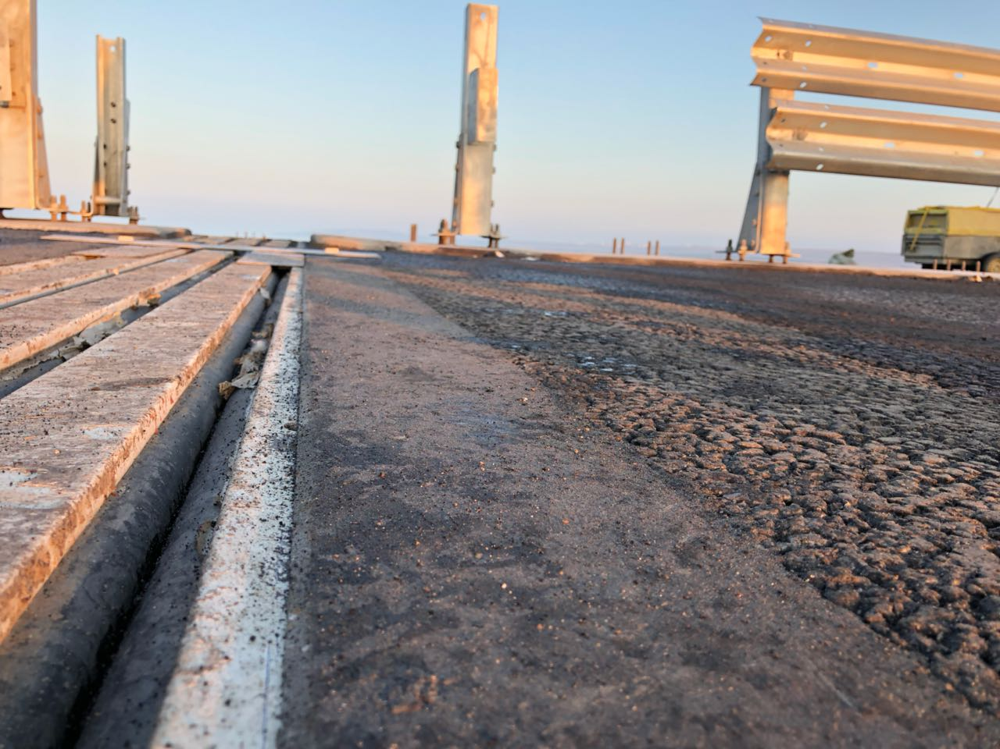
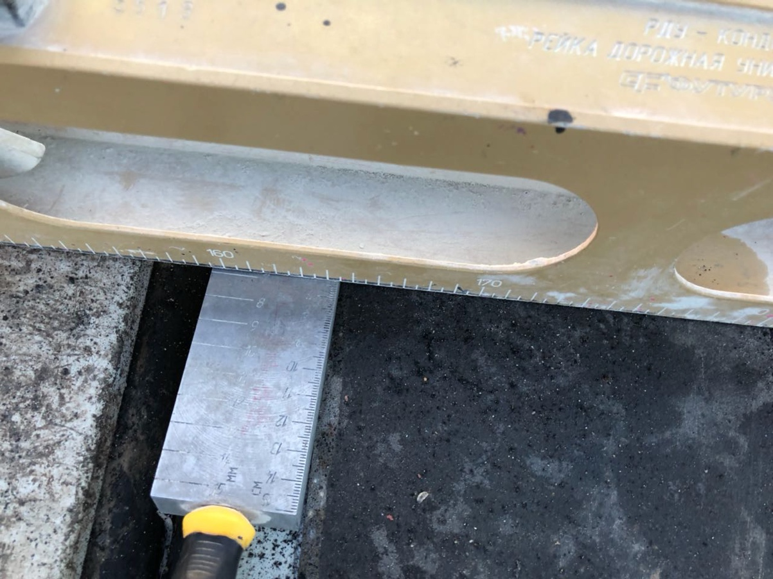
Расположение конструкции ДШ относительно верхней отметки покрытия
Notes:
В соответствии с ОДМ
В швах заполненного и перекрытого типов положение поверхности проезда конструкции деформационного шва должно полностью соответствовать проектным
уклонам верха покрытия проезжей части и располагаться на 4-5 мм ниже отметки верха покрытия.
Это позволяет сформировать «прикаточный слой» и обеспечить плавный, безударный проезд через ДШ.

